Slide 1
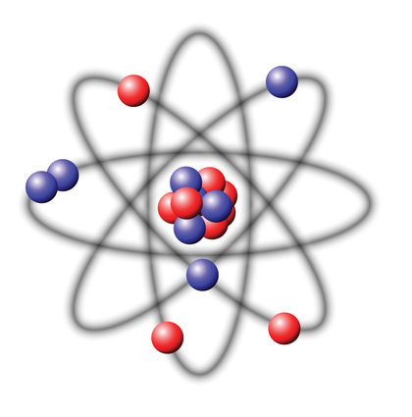
Атомне ядро
Соколова Карiна
9 клас

Slide 2
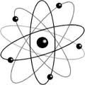
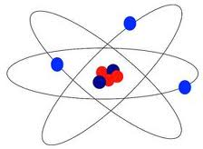
План
Атомне ядро.
Відкриття атома.
Характеристики атомних ядер .
Гіпотези будови атомного ядра.

Slide 3
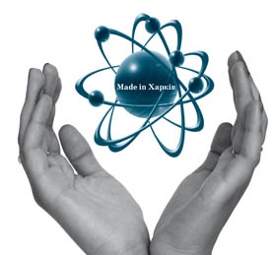
Атомне ядро
Атомне ядро - центральна частина атома, в якій зосереджена основна його маса (більше 99,9%). Ядро заряджена позитивно, заряд ядра визначає хімічний елемент, до якого належить атом.

Slide 4
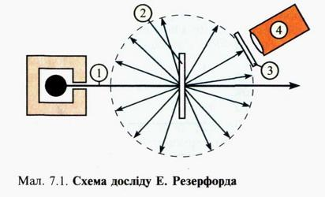
Відкриття атома
Вузький пучок швидких альфа-частинок 1 спрямовувався на тонку золоту чи платинову пластинку 2, за якою розміщувався екран 3, здатний фіксувати їх попадання на екран спалахами. За допомогою спеціального оптичного пристрою 4 можна була спостерігати і вимірювати кут відхилення ф альфачастинок
Дослід Е. Резерфорда започаткував основи сучасних уявлень про будову атома 1911 р…

Slide 5
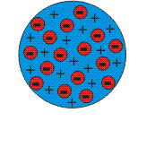
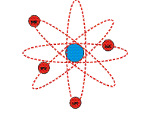
Цiкаво!
Модель атома Томсона
Модель атома Резерфорда

Slide 6
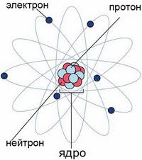
Характеристики атомних ядер
Розміри ядер різних атомів становлять кілька фемтометра, що в більш ніж в 10 тисяч разів менше розмірів самого атома.
Атомні ядра вивчає ядерна фізика.
Атомне ядро ​​складається з нуклонів - позитивно заряджених протонів і нейтральних нейтронів, пов'язані між собою за допомогою сильної взаємодії

Slide 7
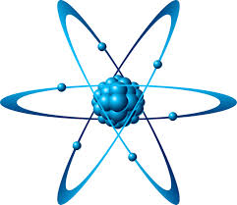
Гіпотези будови атомного ядра
Краплинна модель ядра - запропонована в 1936 році Нільсом Бором.
Оболочечная модель ядра - запропонована в 30-х роках XX століття.
Кластерна модель ядра.
Оптична модель ядра.
Статистична модель ядра.
Надтекуча модель ядра.

Slide 8
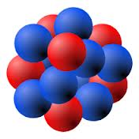
Дякую за увагу!

